Slide 1





MQ与其他中间件高频面试题1
2026年金三银四面试突击班
8点正式开始！

Slide 2


各种中间件的HA（高可用）机制
1、RabbitMQ的高可用与具体实现!
2、Kafka的高可用与具体实现!
3、RocketMQ的高可用与具体实现！
4、Nginx的高可用与具体实现 5、MySQL 的高可用（HA）架构方案
6、Raft算法深度解读！

Slide 3
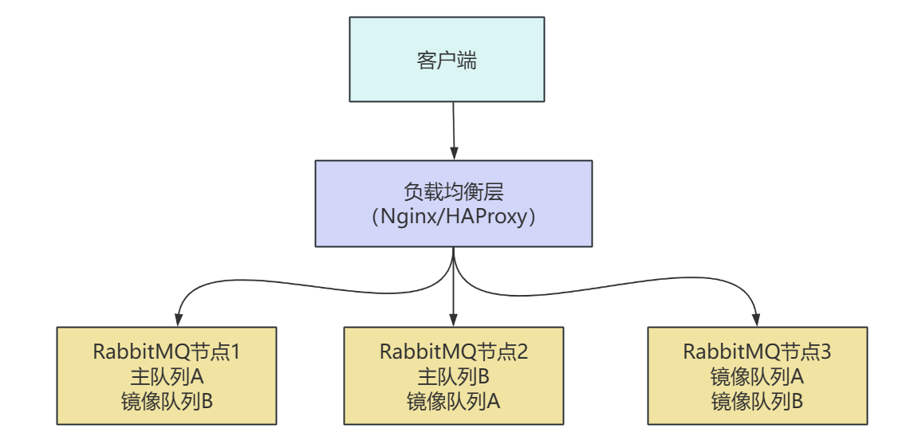
RabbitMQ的HA机制
1、RabbitMQ的集群
2、镜像队列（高可用的关键）
3、Nginx/HAProxy实现负载均衡
4、Keepalived实现高可用架构

Slide 4
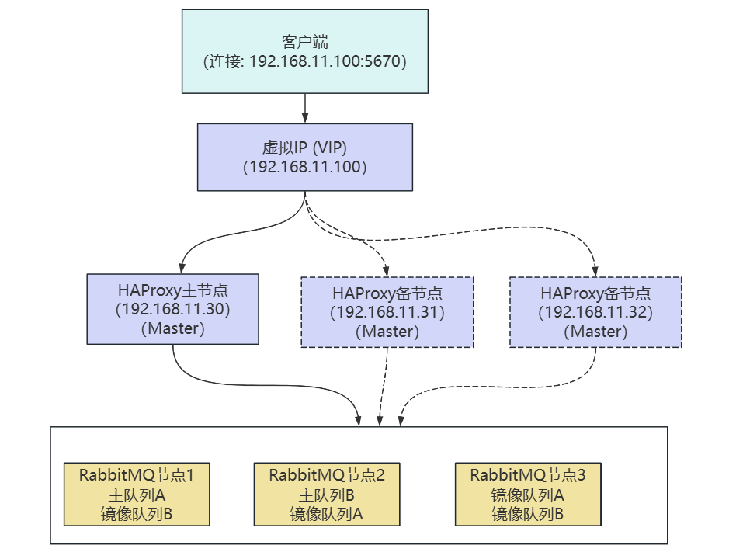
RabbitMQ的HA机制

Slide 5
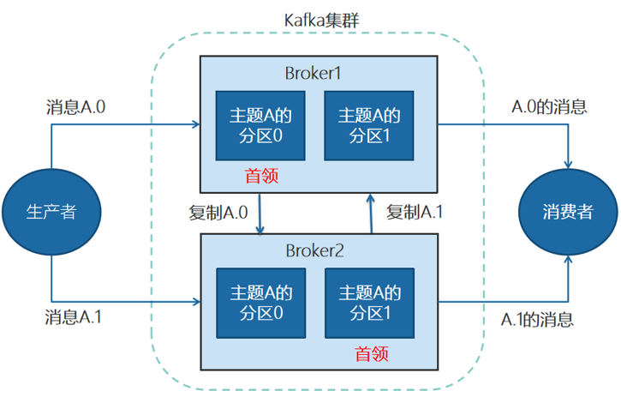
Kafka的HA机制
1、Broker数据存储的高可用
2、Zookeeper与Kraft的高可用机制
右边的图： 2台Broker（Kakfa）
一个主题：主题A
主题A有2个分区：分区0，分区1
副本数Replica： 2

Slide 6

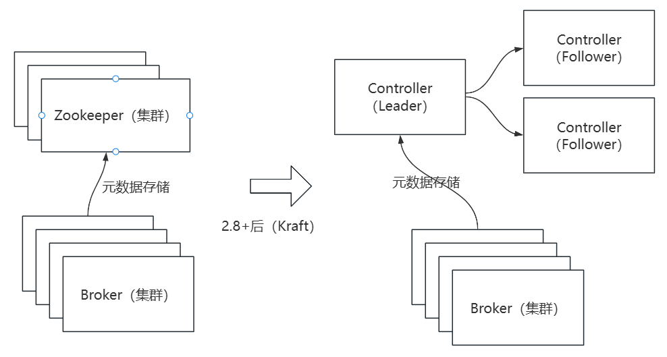
Kafka与KRaft协议
1、为什么需要 KRaft？
2、KRaft是什么？
3、Raft 共识算法快速入门
4、KRaft 在 Kafka 中的实现

Slide 7
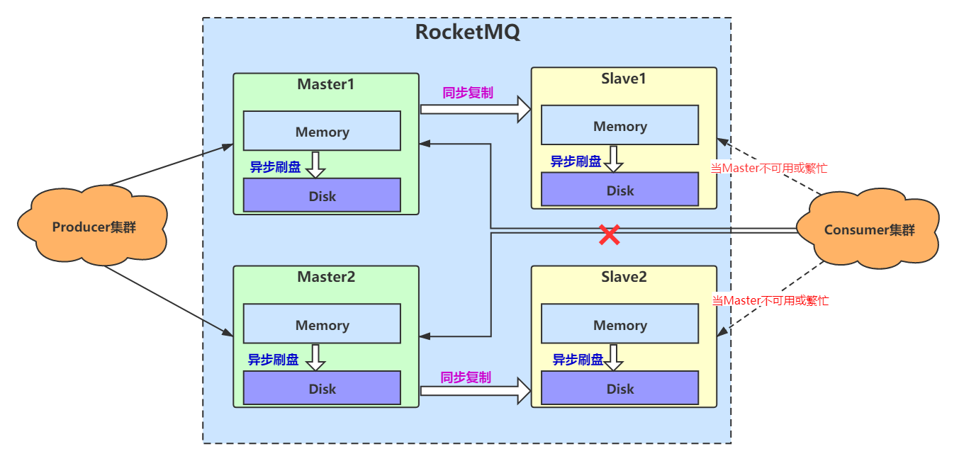
RocketMQ的HA机制
1、传统Master-Slave的高可用

Slide 8
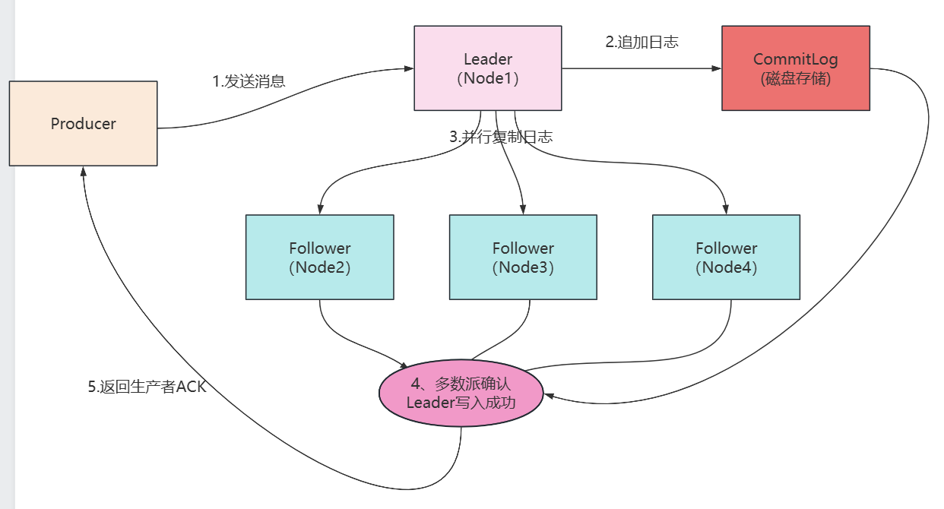
RocketMQ的HA机制
2、DLedger的高可用（Raft）
一般是配置3/5个

Slide 9
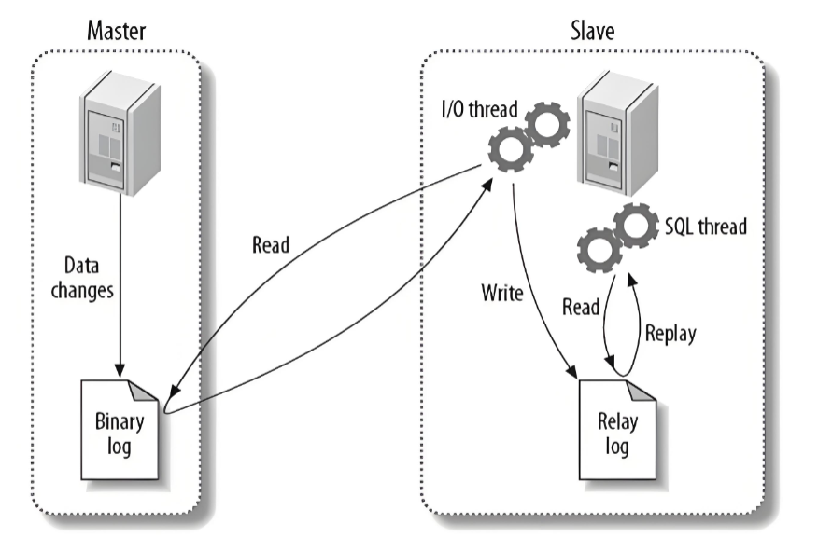
MySQL 的高可用（HA）架构方案
MySQL主从同步原理

